Slide 1
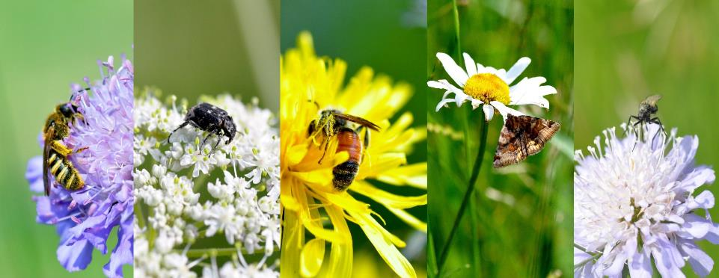
Insectes butineurs et transports de pollens : 1er maillon de l’étude du service de pollinisation rendu par les prairies
E. Delacroix
Farruggia A., Delacroix E., Michelot-Antalik A., Michel N., Lanore L., Genoud D., Bérard A., Chauveau A., Novak S., Fiorelli J-L., Blanchetête A., Odoux J-F., Tamic T., Galliot J-N., Brunel D.
UMRH, UE Ferlus, EPGV , LAE, UE Entomologie, DGe

Slide 2
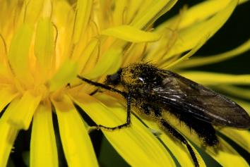
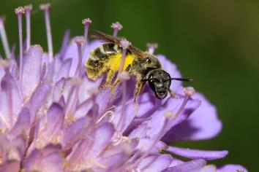
La Pollinisation
Processus de transfert du pollen des étamines au pistil :
- vent, eau…
- animaux, en particulier par les insectes :
- transport volontaire ou involontaire (nectar).
88% des plantes à fleurs seraient pollinisées par des animaux (Ollerton et al., 2011).
Impact sur 1/3 des cultures alimentaires mondiales (Bailes et al., 2015).
La majorité des études traitant du service de pollinisation portent sur les cultures du fait de l’importance de ce service écosystémique dans la production de denrées alimentaires.
Le rôle et l’importance des insectes dans le transport du pollen sont peu connus et peu étudiés dans un contexte prairial.
E. Delacroix

Slide 3
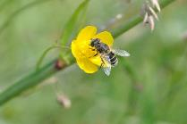
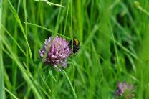
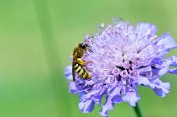
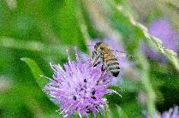
Objectif de l’étude
Etudier les interactions plantes/insectes dans les prairies et les transports de pollens associés
dans des contextes prairiaux contrastés
pour in fine expliciter le service de pollinisation rendu par les prairies.
Qui visite quoi, quand et qui transporte quoi?
POLIPRE : Méta-Programme ECOSERV (INRA)
Étude des services rendus par les écosystèmes
E. Delacroix

Slide 4
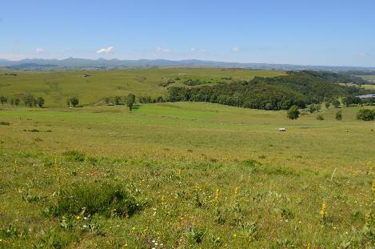
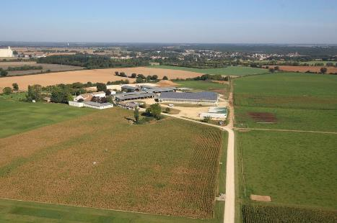
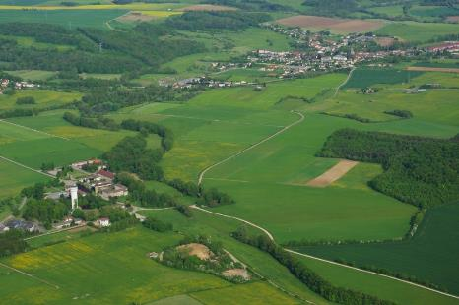
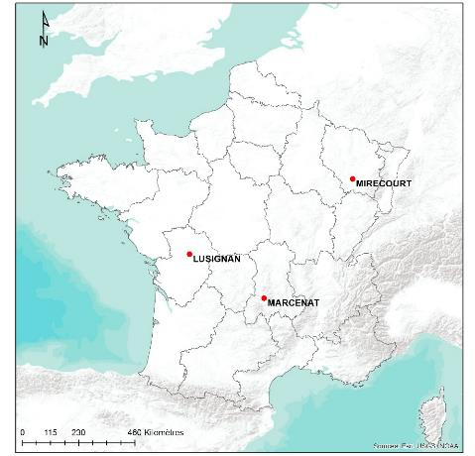
Sites d’étude
3 Installations Expérimentales de l’INRA au sein de 3 expérimentations système
Elevage bovin laitier
Lusignan (Vienne)
Mirecourt (Vosges)
Marcenat (Cantal)
6 parcelles par système
Suivant un gradient de diversité floristique au sein de chaque système (10 à 80 espèces)
Marcenat
Alt. : 1000-1200m
Mirecourt Alt. : 300m
Lusignan
Alt. : 150m
Localisation des communes dans lesquelles se situent les différents Systèmes Expérimentaux étudiés, Lusignan (86600), Marcenat (15190) et Mirecourt (88500)

Slide 5
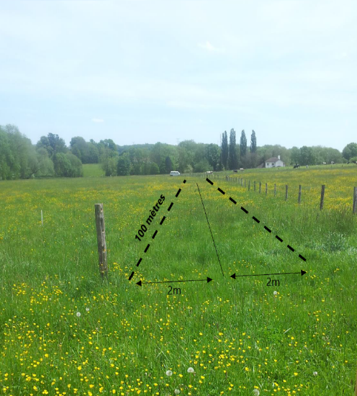
L’échantillonnage
Butineurs actifs et fleurs butinées
3 périodes d’échantillonnage :
Mi-mai
Mi-juin
Début juillet
Insectes capturés épinglés.
Pollens transportés analysés par barcoding ADN.

Slide 6
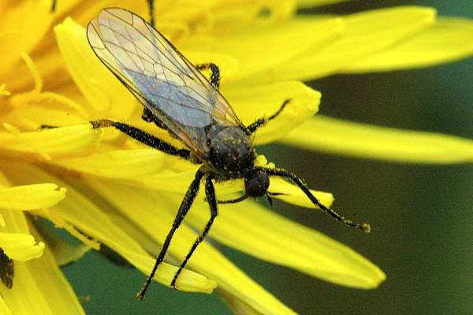
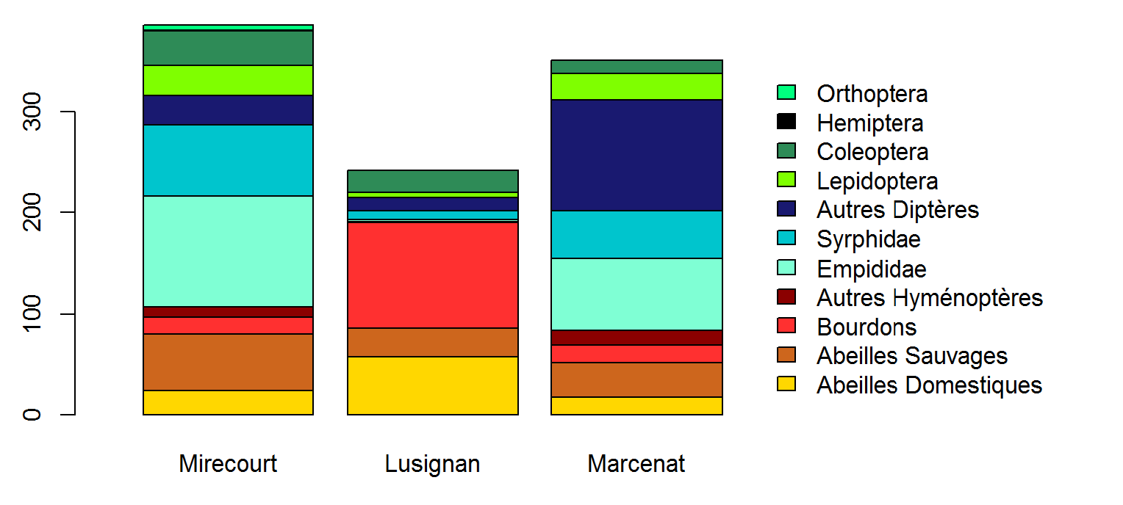
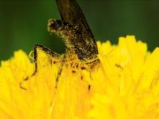
Qui visite?
979 insectes butineurs capturés sur 53 espèces de fleurs
5 espèces d’insectes et 2 espèces de fleurs communes aux trois sites
E. Delacroix
Syrphidae
Hyménoptères
Diptères
Coléoptères/Lépidoptères
Nombre de captures
JN Galliot
Empididae
Mirecourt
Lusignan
Marcenat
Nombre de captures par site

Slide 7
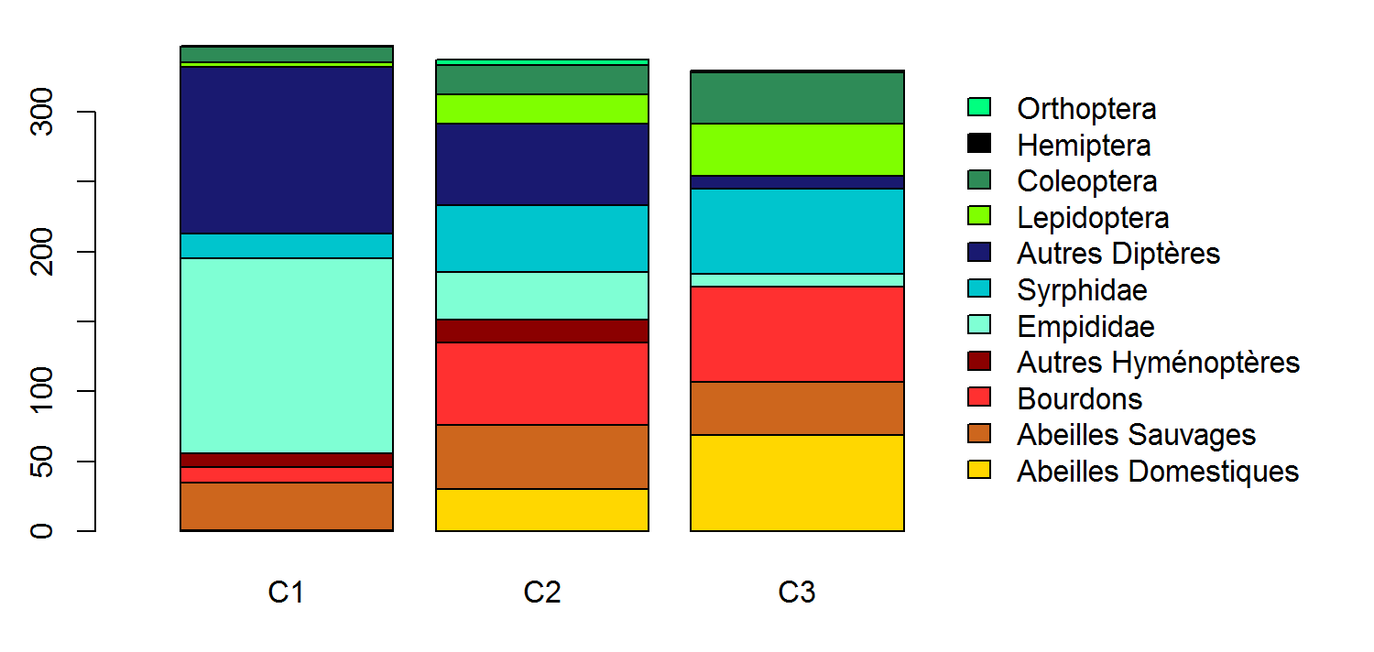
Qui visite quand?
Autres butineurs
Diptères
Nombre de captures
Hyméno
Mai
Juin
Juillet
Nombre de captures par période

Slide 8
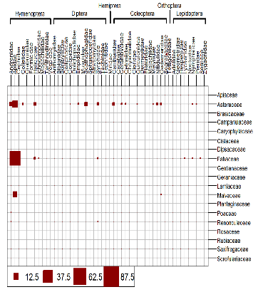
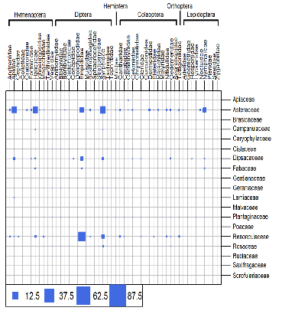
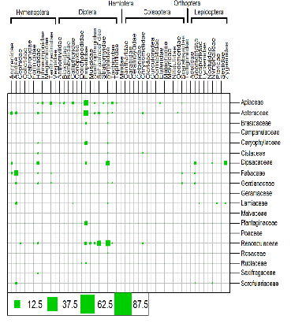
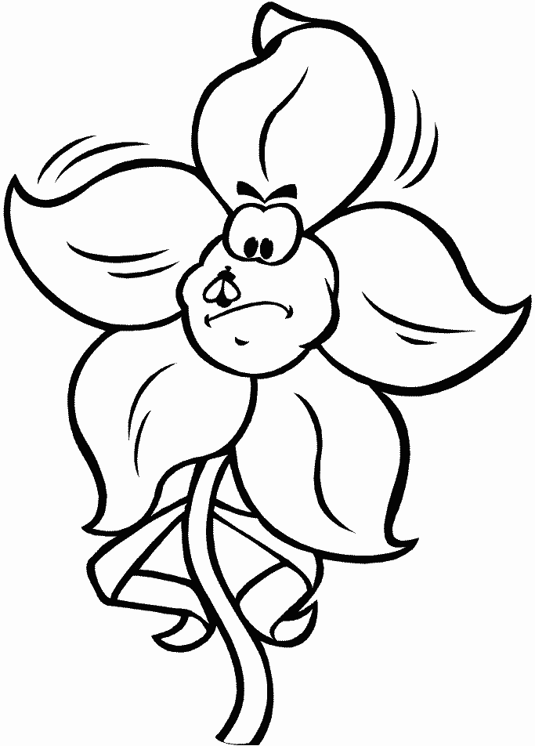
Qui visite quoi?
Hemiptera
Orthoptera
Hemiptera
Orthoptera
Hemiptera
Orthoptera
Hymenoptera
Diptera
Coleoptera
Lepidoptera
Hymenoptera
Diptera
Coleoptera
Lepidoptera
Hymenoptera
Diptera
Coleoptera
Lepidoptera
Asteraceae
(Pissenlit)
Asteraceae
Dipsacaceae
(Knautie)
Fabaceae
(Trèfle blanc)
Renonculaceae
Lusignan
Mirecourt
Marcenat
Gradient de complexité

Slide 9
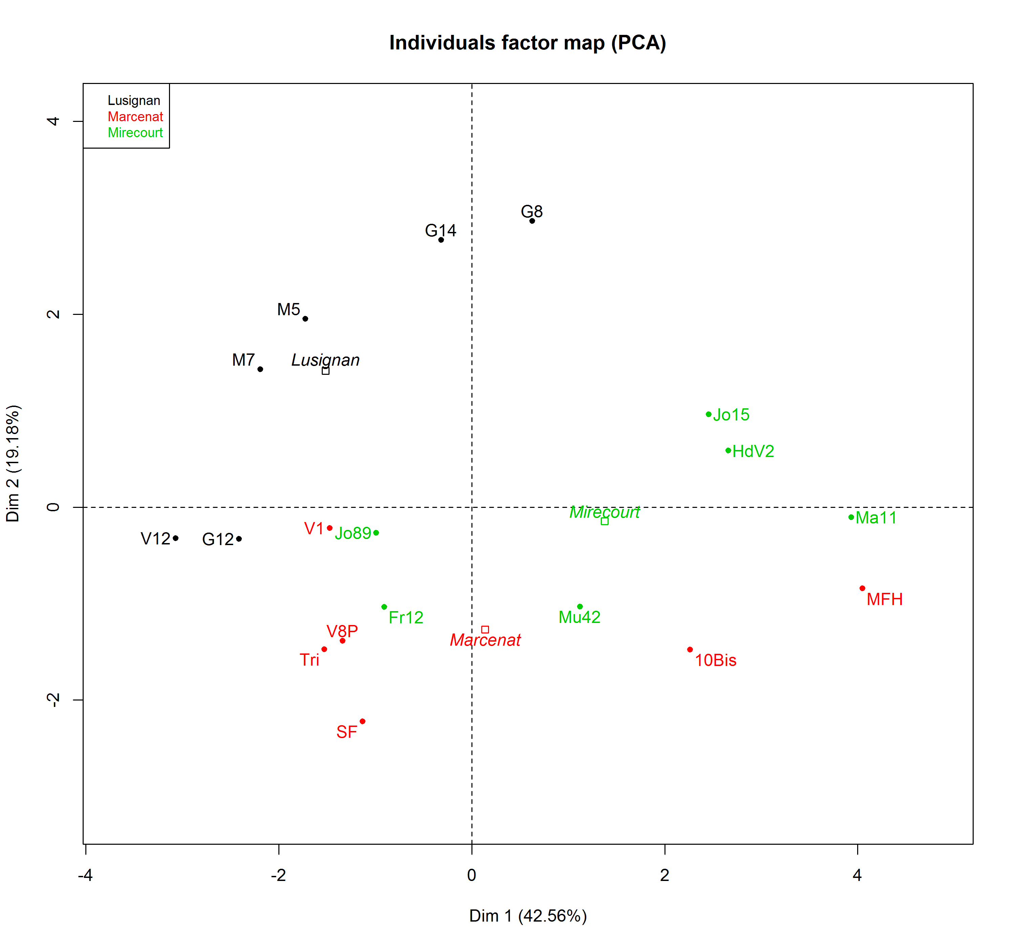
Parcelles et service de pollinisation
Class. Asc. Hier.
Abeilles domestiques
Bourdons
Blanc
Bleu
Coléoptères
Abeilles sauvages
Diversité en insectes
Dim 2 (19,2%)
Jaune
Syrphes
Papillons
Empididae
Richesse en plantes et richesse en fleurs
Autres Hyménoptères
Autres Diptères
Dim 1 (42,6%)
Lusignan
Marcenat
Mirecourt

Slide 10
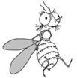
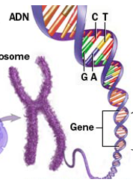
Discussion - Conclusion
Identification des acteurs potentiels du service de pollinisation
Rôle pollinisateur des Diptères sous-estimé, 65% des interactions (quasi absence de taxonomistes)
Les 3 systèmes étudiés présentent un gradient de complexité des interactions plantes/insectes
Forte variabilité des populations d’insectes au cours de la saison
Barcoding : « qui transporte quoi? » : en cours de traitement
Retour sur le service de pollinisation :
Les insectes participent au maintien de la diversité floristique prairiale
Les insectes prairiaux participent-ils à la reproduction des haies et cultures entomophiles environnantes?
La visite d’une fleur ne préjuge pas du succès de la pollinisation
Notes:
Quels insectes butineurs et quelles fleurs visitées dans les prairies des systèmes laitiers

Slide 11
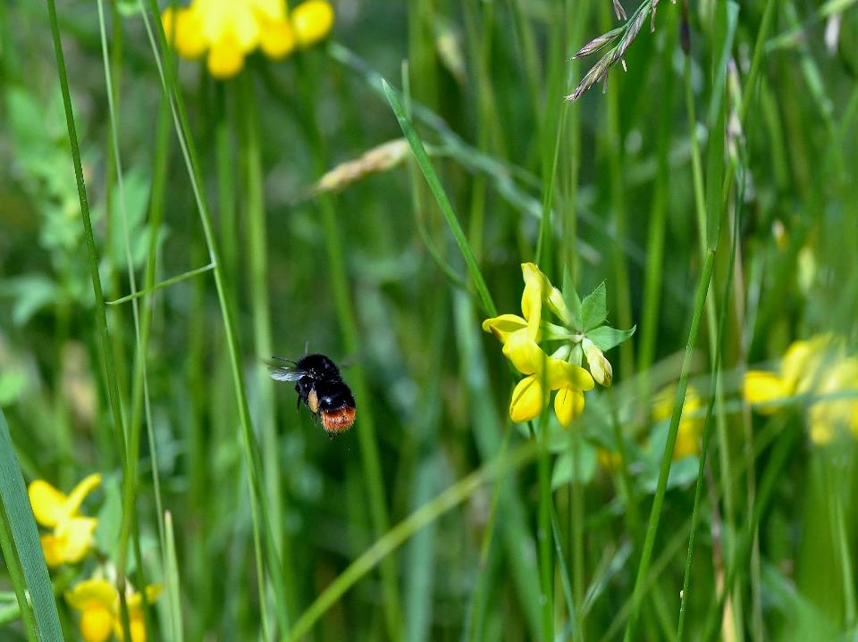
Merci de votre attention

Slide 12
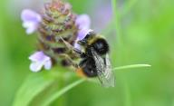
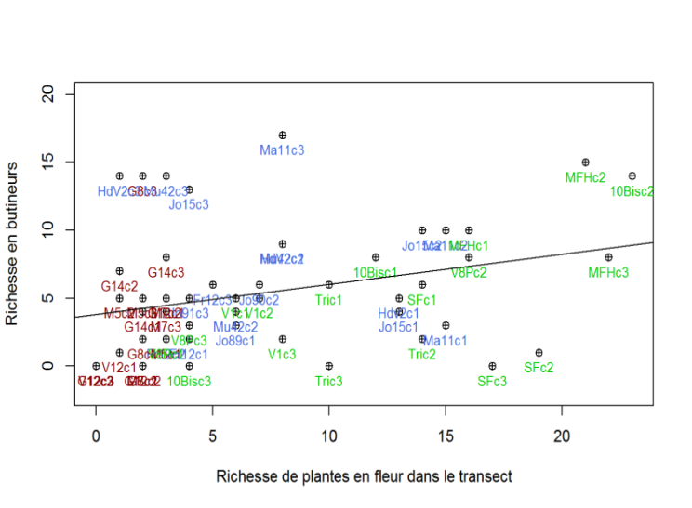
Qui visite quoi?
Photographie personnelle

Slide 13
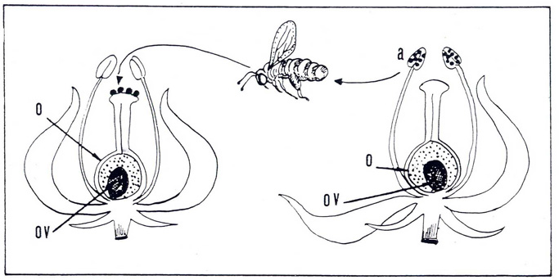
La pollinisation
Pollinisation : Processus de transfert du pollen des étamines aux pistils

